Slide 1

SPLN-TP1
Duarte Araújo - PG58806

Slide 2
Fontes selecionadas
Laura Aidar, História da Fotografia: https://www.todamateria.com.br/his toria-da-fotografia/ 10
Bárbara Sexauer, A fotografia como modelo narrativo e suporte de reflexão teórica em Un monde sans rivage, de Hélène Gaudy: https://doi.org/10.514 27/com.jcs.2025.8.5 19
Beatriz Ferreira, Olhares do presente: A Fotografia como testemunho da pós- memória “An Ode to the Places I Never Met”: http://hdl.handle.net/10400 .14/53004 38

Slide 3
Pipeline
Web Scraping (re, requests, BeautifulSoup)
Conversão de PDF's (pdftotext e pdftohtml)
Tratamento dos textos (re)
Análise textual + scoring com N-Grams (nltk, spacy)
Formatação dos ficheiros Latex (re)

Slide 4
Tratamento do texto
Texto para tokenizar + Texto para formar o artigo latex;
Remoção de character codes, paginação e tags inúteis;
Tagging de títulos das diferentes secções e das footnotes;
Pag- (^\d{2}\n), ^\d{2} <br/>
Notes- (^\d)\n\n([^<]*), (?<=\))(\d+), (?<=[).])(\d+)
Títulos- (^\d+\. .*), (^<b>\d+.[^<]+</b>)
Separar notes das frases- )[\n\s]+([A-Z]), )([A-Z"“]) -> ). $1

Slide 5
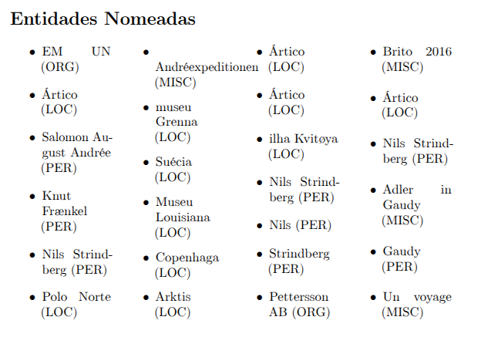
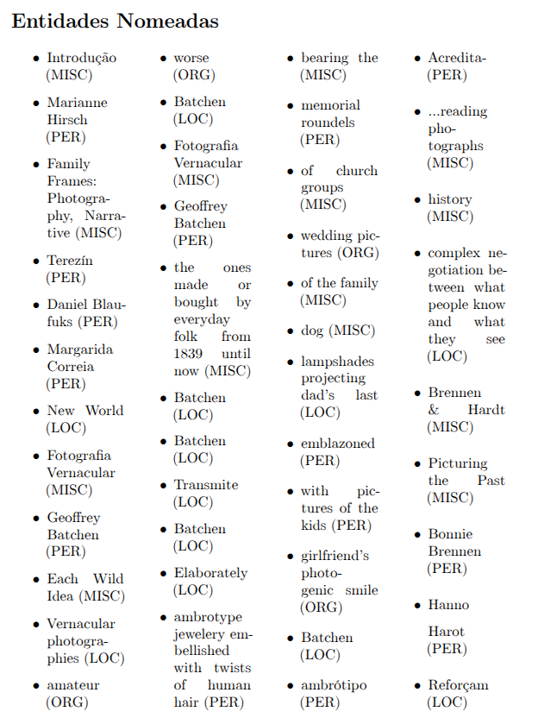
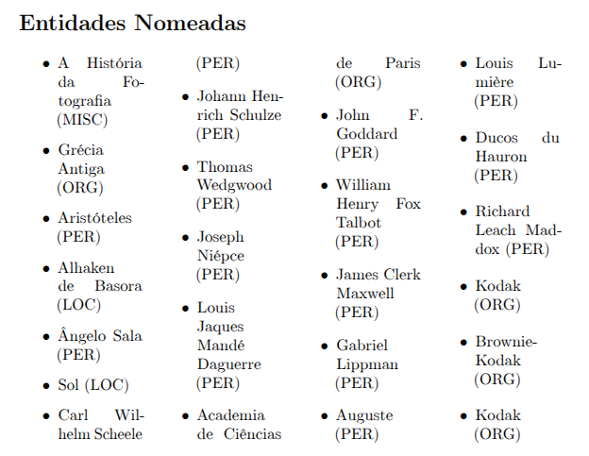

Slide 6
Escolha de frases
NLTK;
Frequência de trigrams e perplexity;
Treebank "floresta" para treinar modelo baseado em trigrams;
Testar o modelo com as frases tokenizadas do texto preparado para análise;

Slide 7
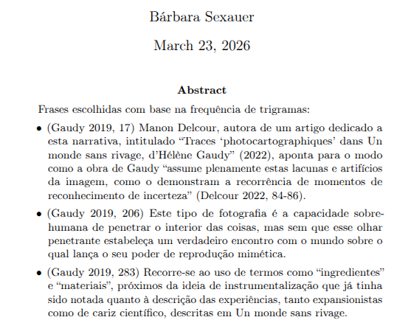
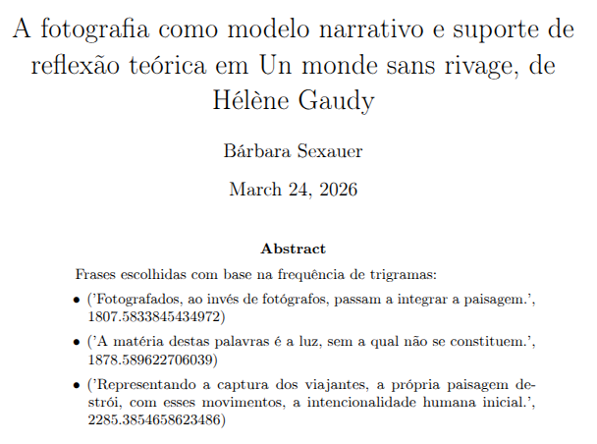

Slide 8
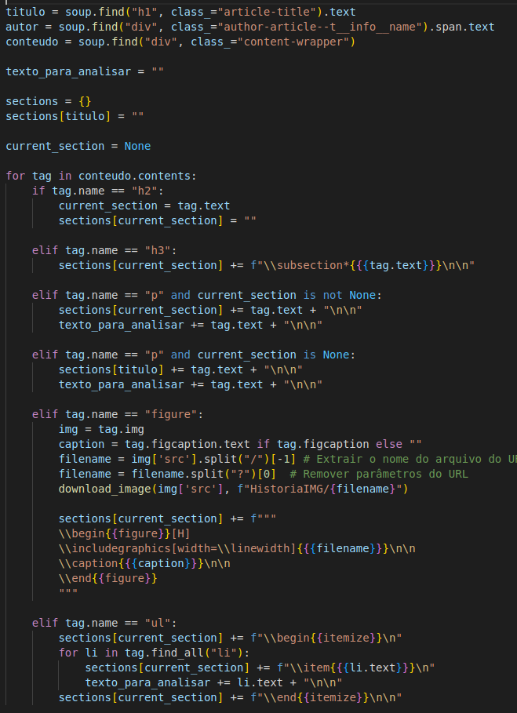
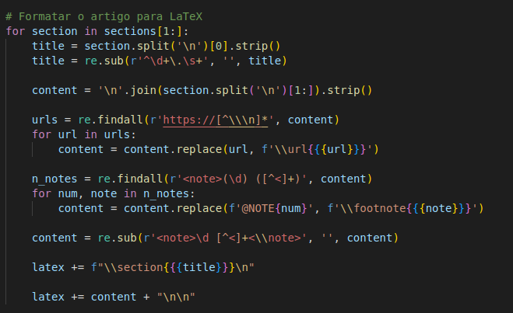
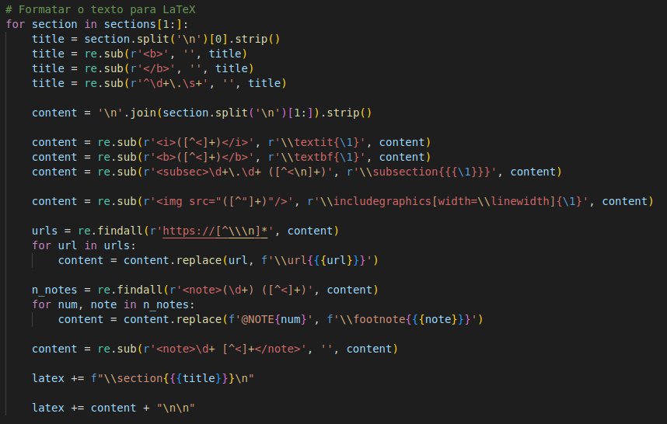

Slide 9
SPLN-TP1

